Slide 1
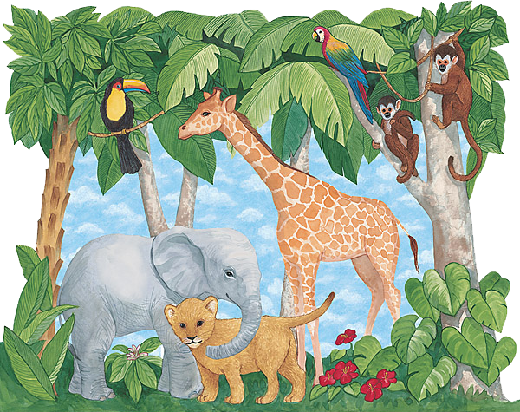
Животные
жарких
стран

Slide 2
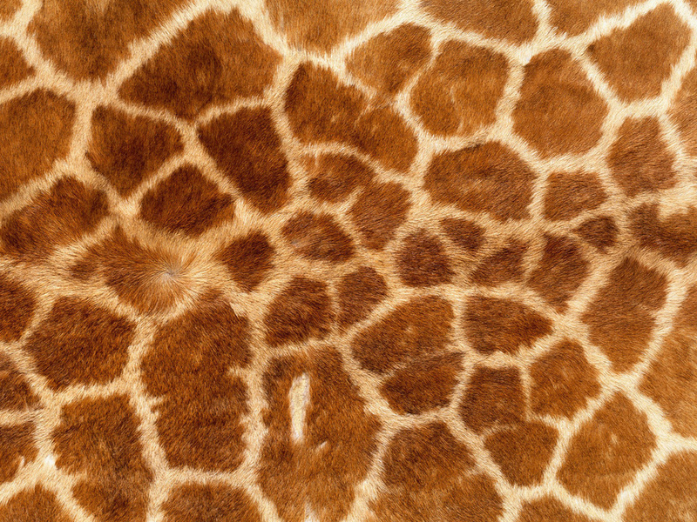
Он высокий и пятнистый,
С длинной-длинной шеей,
И питается он листьями –
Листьями деревьев

Slide 3
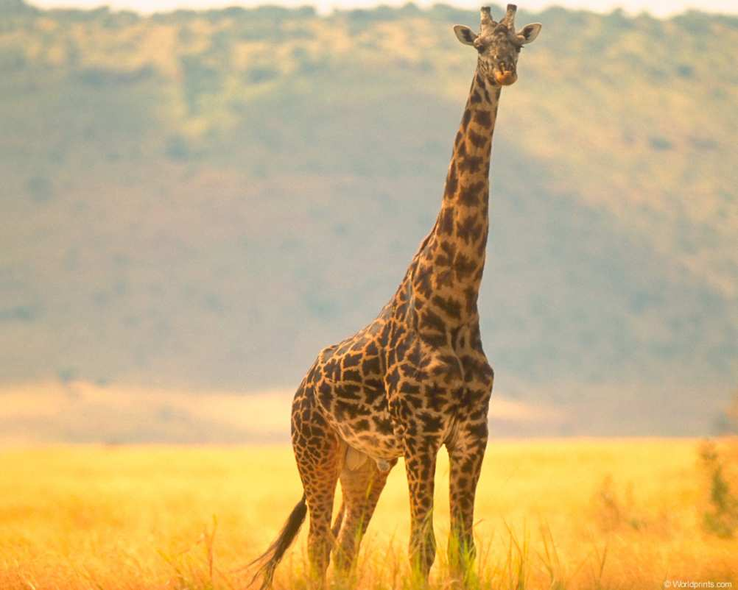

Slide 4
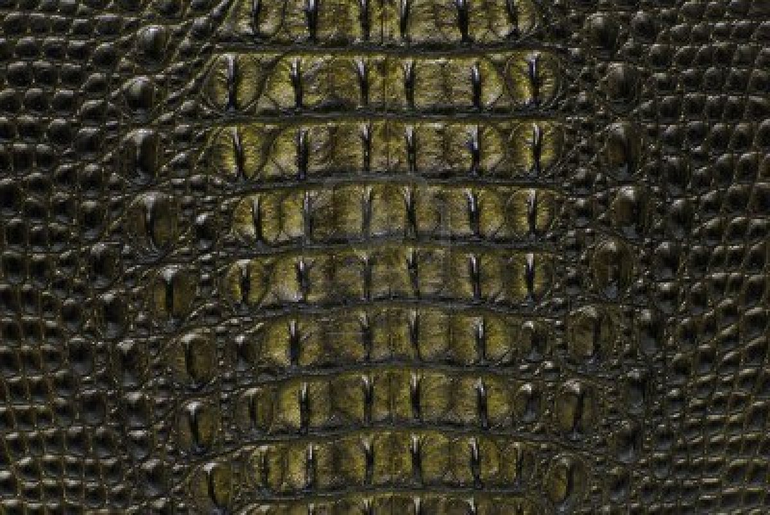
В реках Африки живет
Злой зеленый пароход!
Кто б навстречу ни поплыл,
Всех проглотит…

Slide 5
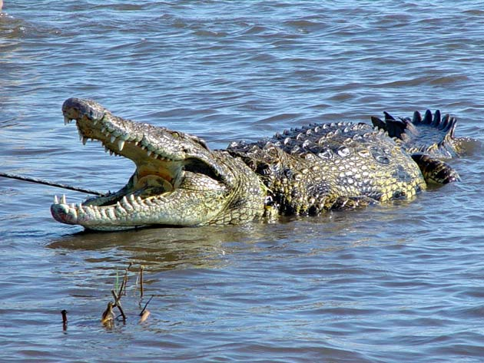

Slide 6
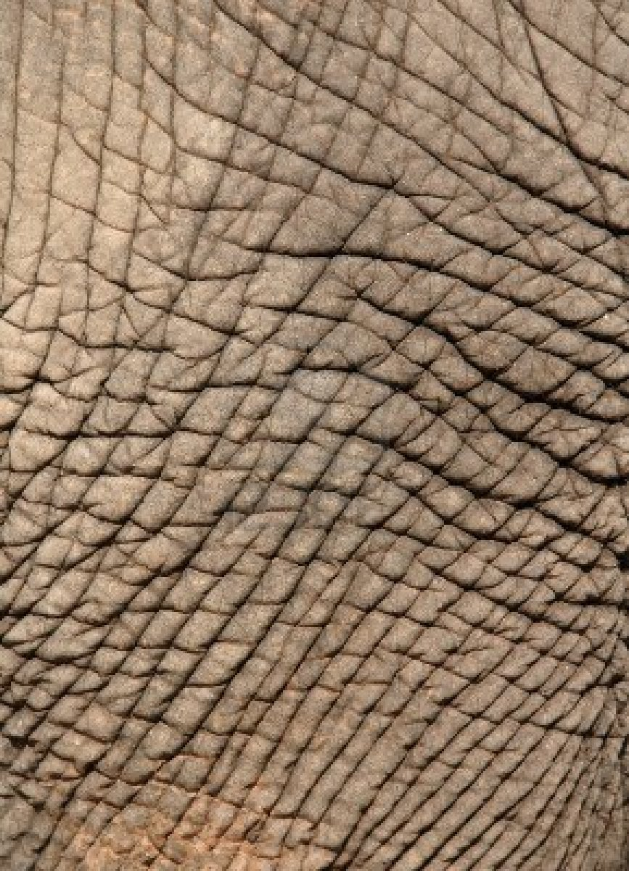
Очень много силы в нем,
Ростом он почти что с дом.
У него огромный нос,
Будто нос лет тыщу рос

Slide 7
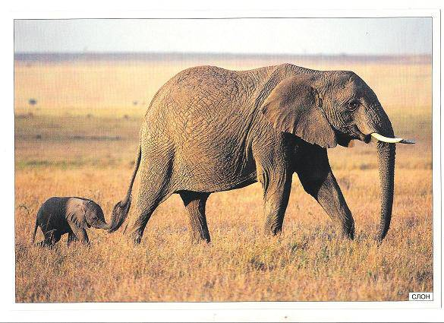

Slide 8
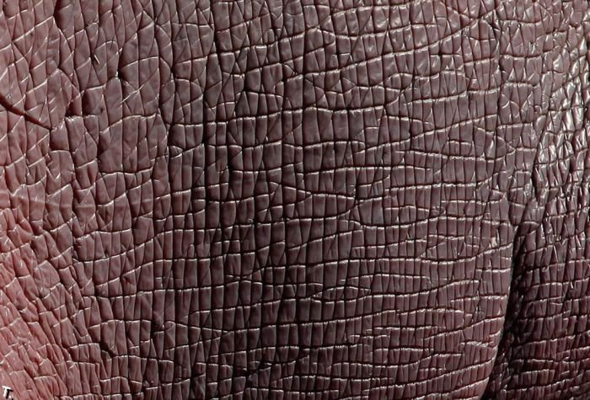
Удивляется народ:
По реке бревно плывет
У него большой живот
Кто же это?..

Slide 9
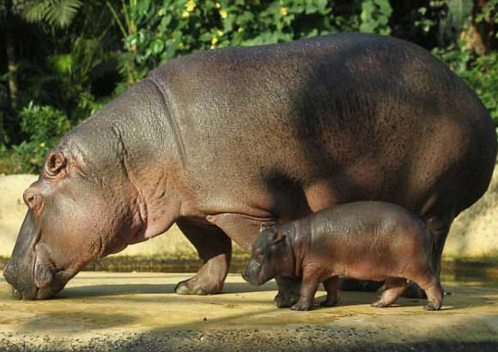

Slide 10
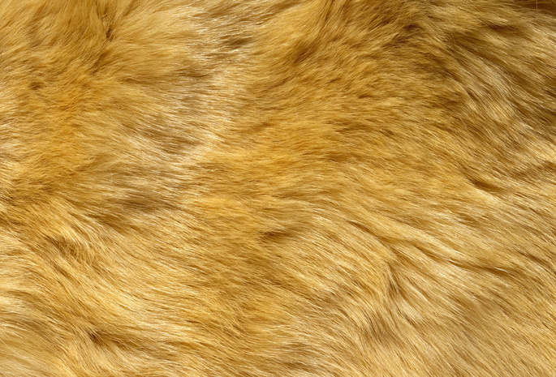
Уж очень вид у них чудной:
У папы- локоны волной,
А мама ходит стриженой.
На что она обижена?

Slide 11
